Slide 1
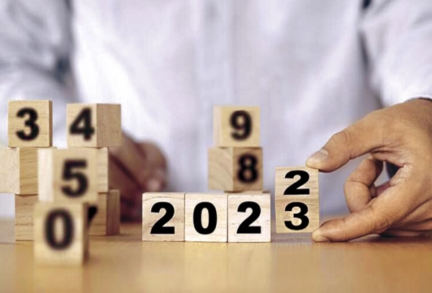
БЮДЖЕТ Тернопільської міської територіальної громади на 2023 рік

Slide 2
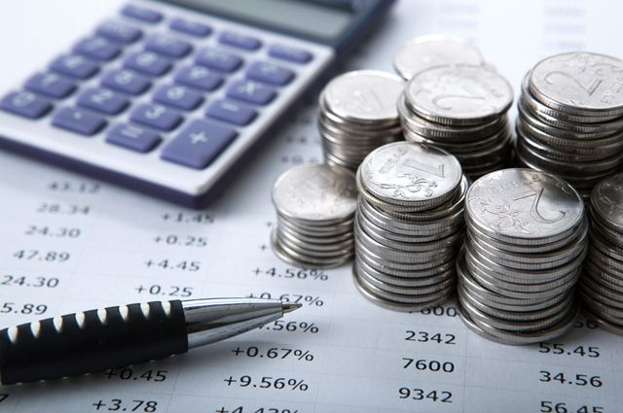
ДОХОДИ БЮДЖЕТУ ГРОМАДИ

Slide 3
Діаграма 1

Slide 4
Діаграма 2

Slide 5
Діаграма 3
Структура власних доходів загального фонду бюджету громади на 2023 р. – 2592,2 млн.грн.

Slide 6
Діаграма 4
Динаміка надходжень ПДФО (млн.грн.)

Slide 7
Діаграма 5
Місцеві податки і збори на 2023 рік
545,2 млн.грн.
Плата за землю | 90,0
Податок на нерухоме майно | 80,2
Транспортний податок | 0,6

Slide 8
Діаграма 6
Динаміка надходжень акцизного податку
в цілому (млн.грн.)

Slide 9
Діаграма 7
Плата за надання інших адміністративних послуг (млн.грн.)
з них:

Slide 10
Діаграма 8
Доходи спеціального фонду бюджету громади – 85,4 млн.грн., в т.ч. бюджет розвитку – 11,3 млн.грн.

Slide 11
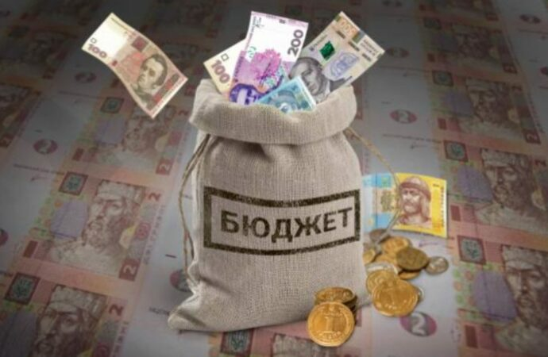
ВИДАТКИ БЮДЖЕТУ громади

Slide 12
Діаграма 9
Видатки бюджету Тернопільської міської територіальної громади на 2023 р,
всього – 2945,5 млн.грн.

Slide 13
Діаграма 10

Slide 14
Діаграма 11
Видатки спеціального фонду в розрізі галузей на 2023 р. – 586,7 млн.грн.

Slide 15
Діаграма 12
Видатки бюджету громади в розрізі видів
на 2023 р. – 2945,5 млн.грн.

Slide 16
Діаграма 13
Видатки на утримання установ освіти Тернопільської територіальної громади
на 2023 рік – 1015,1 млн.грн.

Slide 17
Діаграма 14
Видатки на утримання закладів охорони здоров"я Тернопільської територіальної громади на 2023 рік. – 134,3 млн.грн.

Slide 18
Діаграма 15
Видатки на утримання установ соціального захисту Тернопільської територіальної громади на 2023 рік – 213,0 млн.грн.

Slide 19
Діаграма 16
Видатки на утримання житлово-комунального господарства Тернопільської територіальної громади на 2023 рік – 692,8 млн.грн.

Slide 20
Діаграма 17
Видатки на утримання закладів культури Тернопільської територіальної громади
на 2023 рік – 98,4 млн.грн.

Slide 21
Діаграма 18
Видатки на утримання установ фізичної культури і спорту Тернопільської територіальної громади на 2023 рік – 106,2 млн.грн.

Slide 22
Діаграма 19

Slide 23
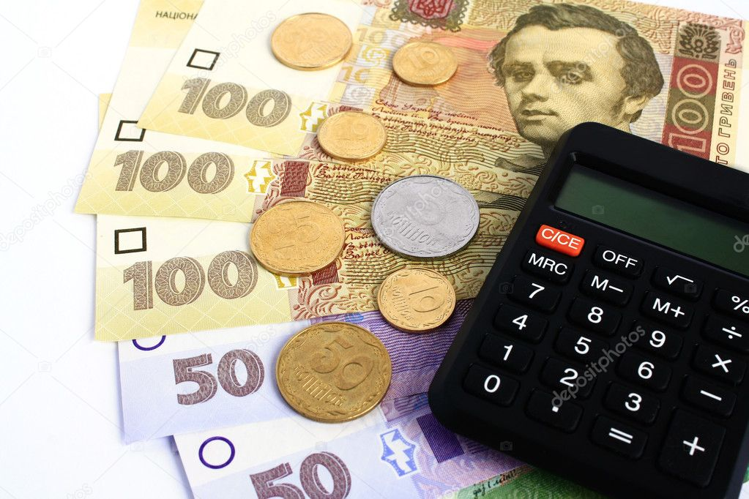
БЮДЖЕТ Тернопільської міської територіальної громади на 2023 рік

Slide 24
ДЯКУЄМО ЗА УВАГУ!

